Slide 1
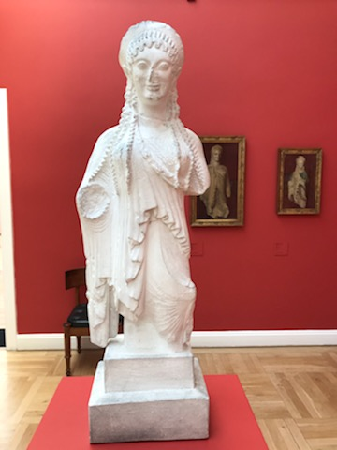
Eksamen i oldtidskundskab

Slide 2

Hvordan skal jeg forberede mig i læseferien?
Du skal læse alt materialet i undervisningsbeskrivelsen. Genlæse dine noter og arbejdsopgaver.
Du skal finde tematiske sammenhænge i pensum.
Du skal øve dig i tekstanalyse og faglige begreber.

Slide 3
Eksamensmaterialet
Det materiale, du får udleveret til eksamen i Oldtidskundskab, består af to dele:
1. Basistekst:
  En kendt antik tekst på én normalside (prosa) eller 50 vers (poesi), som vi har analyseret på klassen (dvs. kendt tekst).
2. Perspektivmateriale:
  Enten en efterantik, perspektiverende tekst, som er ukendt.
  Eller en ukendt antik skulptur + en efterantik ukendt perspektiverende skulptur.
NB: Der stilles ingen prøvespørgsmål til nogen af teksterne. Du får bare teksterne udleveret, og du skal så selv analysere og perspektivere dem.

Slide 4
Hvordan forløber eksamen?
Trækning af eksamensopgave og udlevering af eksamensmaterialet. Aflevering af mobiltelefon.
1 times forberedelse. Du skal selv medbringe dine bøger og kopierede materialer og noter. Du må ikke bruge internet - så medbring downloadede printede noter.
Ca. 25 minutters eksamination, hvor du analyserer eksamensmaterialet. Eksamen er en samtale om eksamensmaterialet og pensum. Ca. 20 minutter går med samtale om basisteksten. Derefter 5 minutter til enten perspektivtekst eller de to monumenter. MEDBRING ALDRIG COMPUTER TIL MUNDTLIG EKSAMEN!!!
Ca. 5 minutters votering, hvorefter du får din karakter.

Slide 5
Hvad skal jeg lave i forberedelsen?
Du har 60 minutters forberedelsestid til din eksamen. På den tid skal du arbejde med det materiale, du har trukket. Du skal:
Analysere den antikke basistekst (det vigtigste).
Behandle det perspektiverende materiale. Dvs:
  Enten bruge en efterantik tekst til at sætte den antikke basistekst i kulturhistorisk perspektiv.
  Eller analysere en antik skulptur og perspektivere det vha. en efterantik skulptur.
3. Lave en disposition for dit oplæg til selve eksaminationen

Slide 6
Forløbet af eksaminationen
Du præsenterer den del af dit oplæg, som handler om den antikke basistekst. (ca. 8 min.)
Du har en samtale med mig (og måske censor) om teksten og temaer fra undervisningen. (ca. 8-10 min.)
Du præsenterer den del af dit oplæg, som handler om den perspektiverende tekst eller skulpturerne (3-5 min)
Jeg stiller uddybende og afsluttende spørgsmål om perspektivmaterialet. (ca. 2 min.)
NB: Hvis jeg afbryder dig undervejs i dit oplæg, skal du ikke blive urolig. Det er helt normalt. Eksamen er en samtale.
Medbring ALDRIG en computer til eksamensbordet.

Slide 7
Bedømmelse
Ved karaktergivningen bedømmes din evne til:
  - at analysere tekststykket i væsentlige enkeltheder (nærlæsning).
  - at samle tekstens enkelte udsagn til en sammenhængende forståelse af tekststykket (fortolke tekststykkets tema)
  - at gøre rede for tekststykkets sammenhæng med værk, genre og forfatterskab og perspektivere til andre dele af det behandlede stof og derved vise overblik over pensum.
  - at sætte teksten ind i et virkningshistorisk perspektiv og/eller at vise, hvorledes teksten kan nuancere, perspektivere og uddybe en moderne problemstilling.
  - at udnytte perspektivteksten til at sætte den antikke eksamenstekst eller temaer fra undervisningen i et kulturhistorisk perspektiv
  - at beskrive monumentet og udnytte beskrivelsen i en datering og en fortolkning af monumentet
  - at udnytte perspektiverende monumenter til at vise, hvorledes det antikke formsprog udnyttes i senere perioders kunst og arkitektur

